Slide 1


Academia Nacional
de Medicina
Falla cardiopulmonar terminal Tratamiento quirúrgico

Slide 2
Alteraciones Anatómicas
Cardiopatías complejas asociadas
Hipertensión arterial pulmonar
Insuficiencia cardiaca
Síndrome ventrículo izquierdo hipoplásico
Asociado: Doble emergencia
Válvula A/V única
Arteria aorta y arco aórtico hipoplásico
Otras
CONGÉNITOS
APOPTOSIS
ENDOTELIO
Enfermedad coronaria
Hipertensión arterial sistémica grave
Hipertensión pulmonar primaria o secundaria
Viral
Reumática
Otras
Cardiomiopatía dilatada
ADQUIRIDOS

Slide 3
Fisiopatología
CONGÉNITOS
Incapacidad mecánica o fisiológica
(corazón/grandes vasos)
Gasto cardiaco bajo
Flujo capilar disminuido
Gasto cardiaco bajo
Índice cardiaco
Flujo capilar
Deuda de Oxigeno
ADQUIRIDOS

Slide 5
Falla Cardiaca Terminal
Congénitos
Cardiaca
Terminal
Insuficiencia
Incapacidad mecánica o fisiológica
Gasto cardiaco bajo
Perfusión tisular
Deuda de Oxígeno

Slide 6
Falla Cardiaca Terminal
Adquiridas
Cardiaca avanzada
Gasto cardiaco
Índice cardiaco
Flujo
capilar
Perfusión tisular
Deuda de Oxígeno
APOPTOSIS
Cardiomiopatía dilatada
Refractaria
Insuficiencia
Terminal

Slide 7
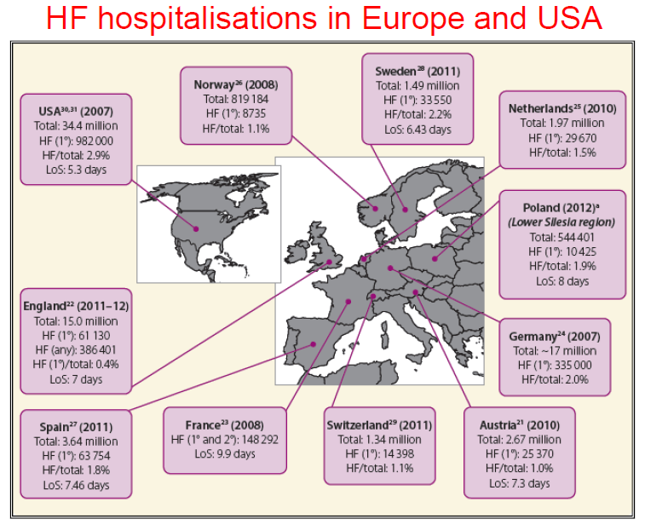
HOSPITALIZACIONES POR FALLA CARDIACA EN EUROPA Y USA

Slide 8
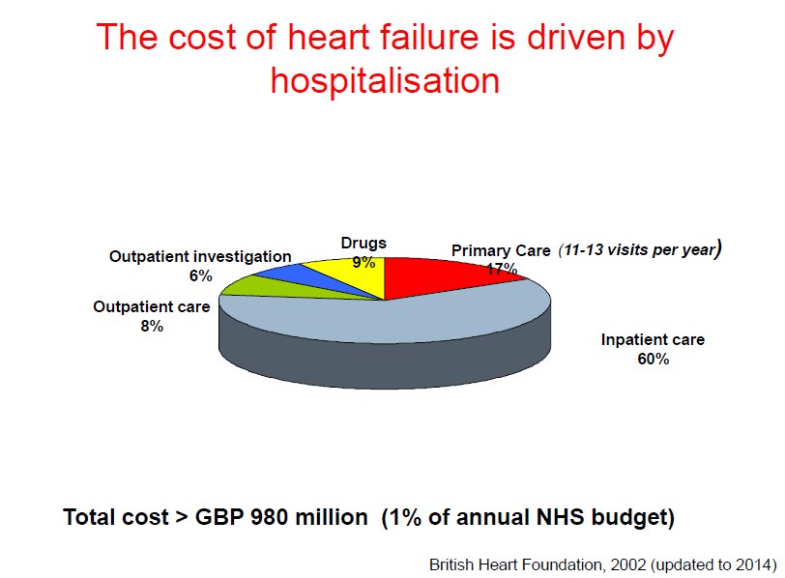

Slide 9
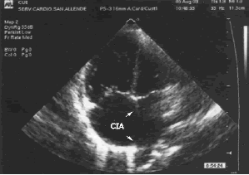
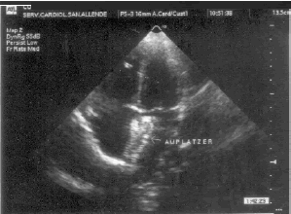
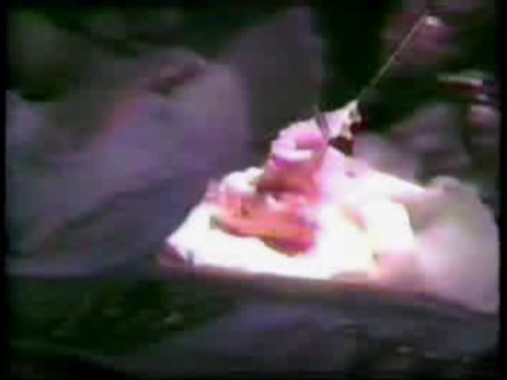
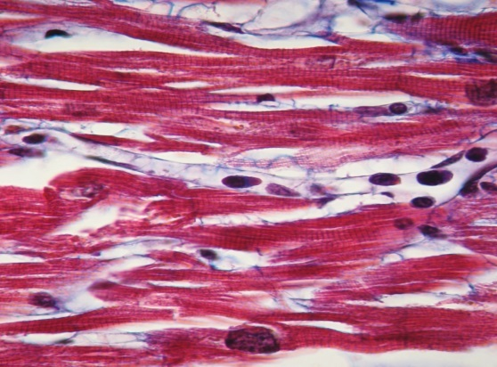
Tratamiento Quirúrgico en Cardiopatías Congénitas
Corrección anatómica o Paliación
Trasplante de corazón
Trasplante de corazón/pulmón
Implante de Celulas Troncales

Slide 10
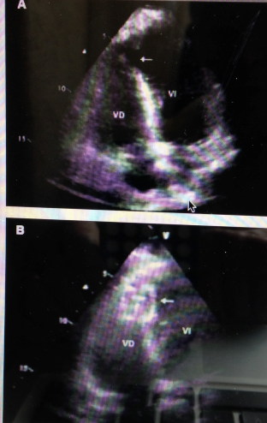
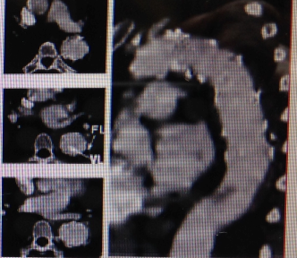
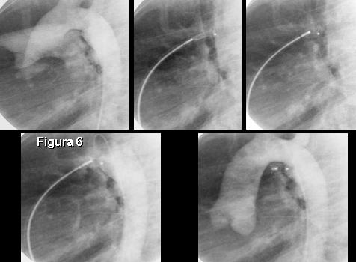
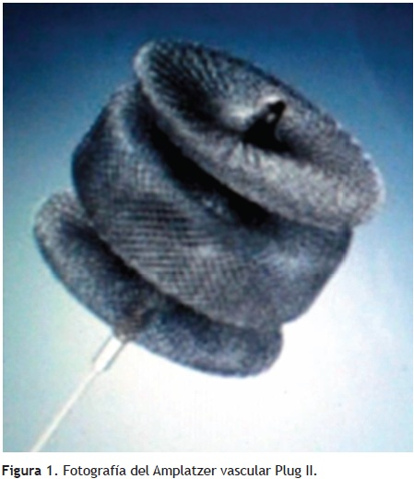
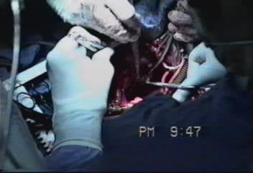
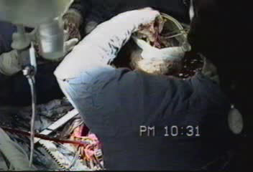
Tratamiento Quirúrgico en Cardiopatías Adquiridas
Revascularización miocárdica (sin derivación cardiopulmonar)
Prótesis valvular endovascular
Plicatura de válvula mitral
Cardiomioplastía con estimulación eléctrica
Ventriculoplastía / ventriculectomía
Trasplante de corazón
Asistencia a la circulación / corazón artificial
Uso de Células troncales
Ingeniería genética

Slide 11
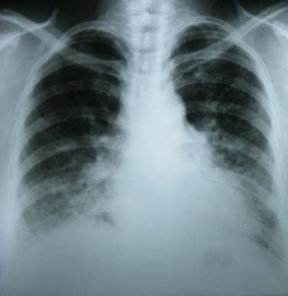
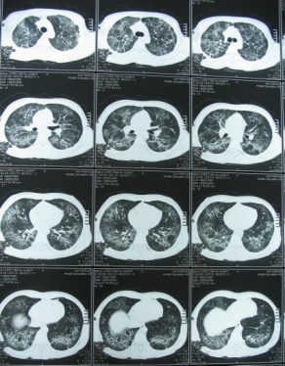
Falla en Patología Pulmonar Terminal
Pulmón hipoplásico
Inmadurez pulmonar
Neumocitos tipo II
Persistencia de patrón vascular embrionario
Hipertensión pulmonar primaria
CONGÉNITOS
Sin Producción de surfactante alveolar
APOPTOSIS
Fibrosis pulmonar
Hipertensión arterial pulmonar secundaria
EPOC
TEP
Patologías inmunológicas / Antifosfolípidos
ADQUIRIDOS

Slide 12
Falla en Patología Pulmonar Terminal
ALTERACION EQUILIBRIO
Alteración de la mecánica toracopulmonar
Hipoventilación alveolar
(Mezcla Ventilación/Perfusión)
HIPOXEMIA
Irregularidad circulación/ventilación alveolar
Gradiente
alveolar
Cortocircuito A/V
ACIDO
BASE

Slide 13
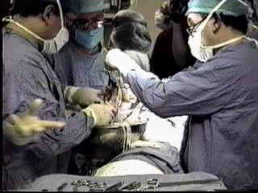
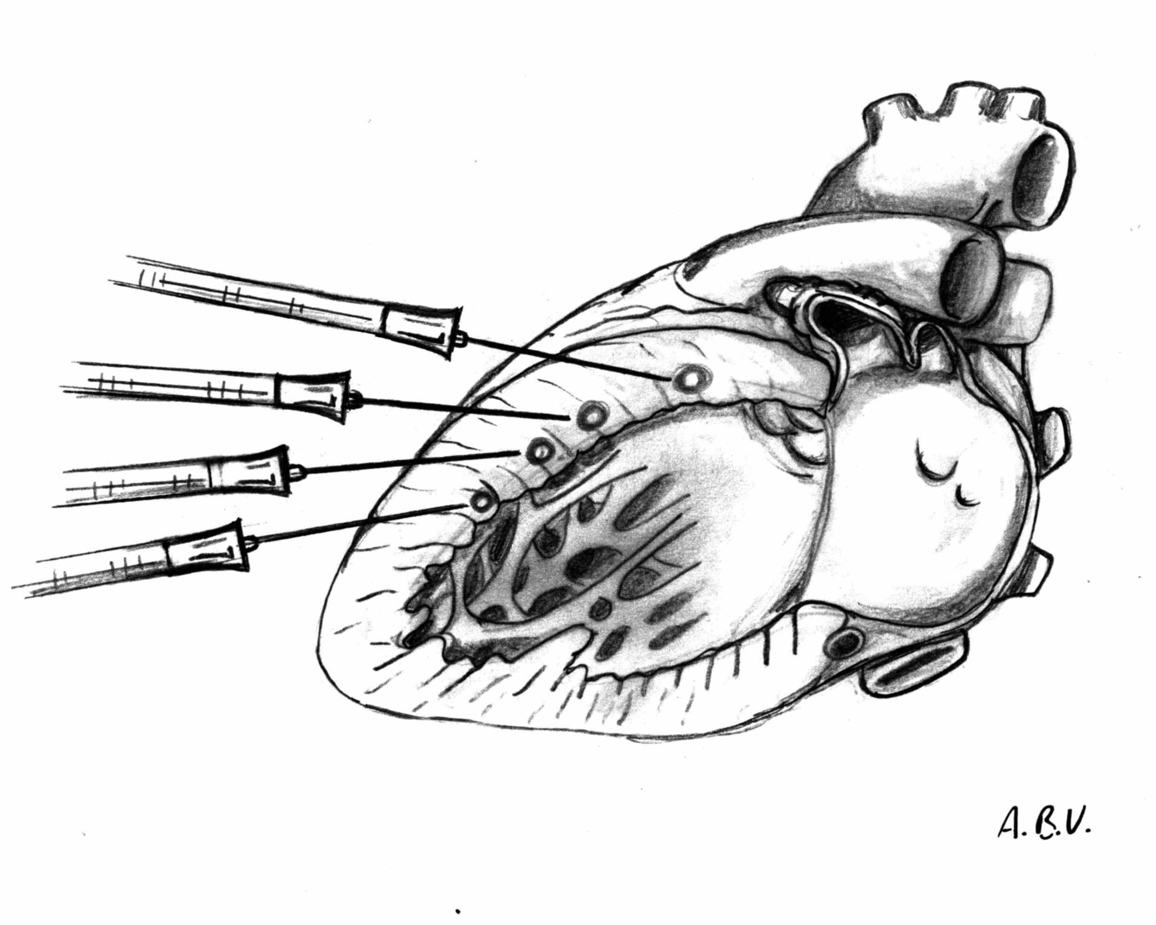
TRATAMIENTO
Vasoactivos (Viagra)
Broncodilatadores
Oxigenoterapia
ECMO
Trasplante de pulmón
Trasplante cardiopulmonar
Implante de celulas troncales
Aplicación de Nanoparticulas

Slide 14
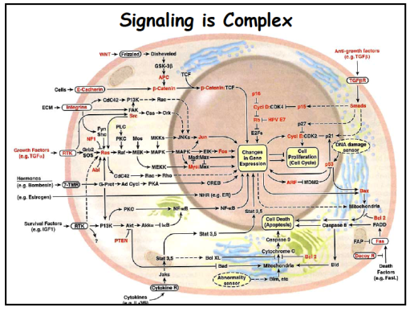
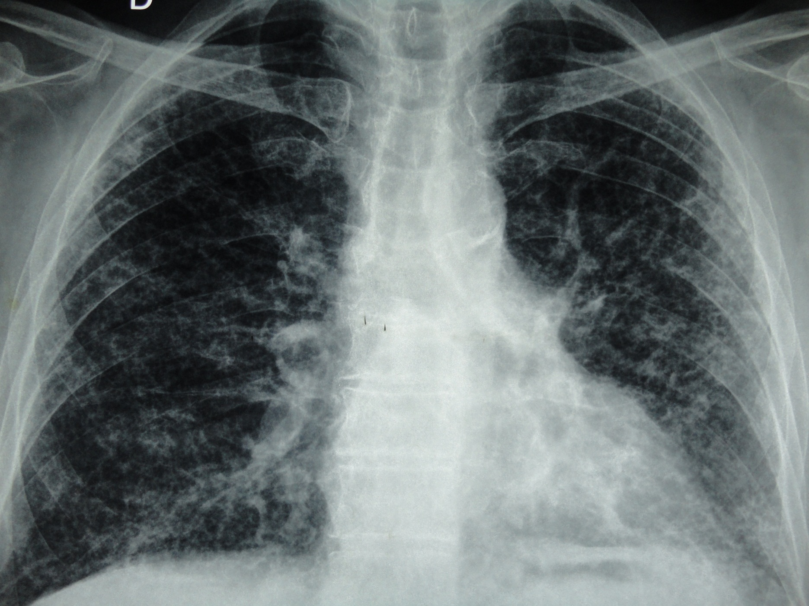
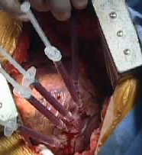
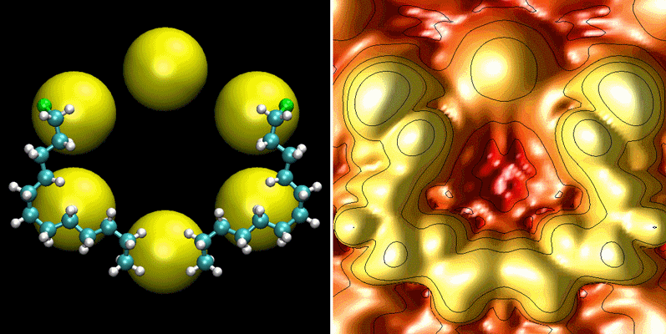
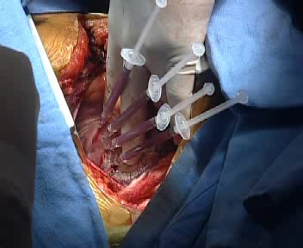
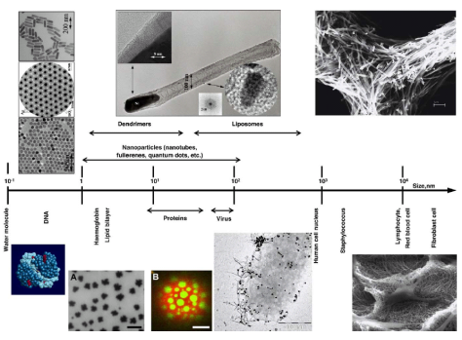
TRATAMIENTO FUTURO
Trasplante pulmonar diferido
Remodelación estructura muscular cardiaca
Generación de órgano a partir de células pluripotenciales
Uso de nanopartículas
Uso de células troncales
Cirugía mínimamente invasiva
Células artificiales intracardiacas

Slide 16

Total de Casos: 4012

Slide 18
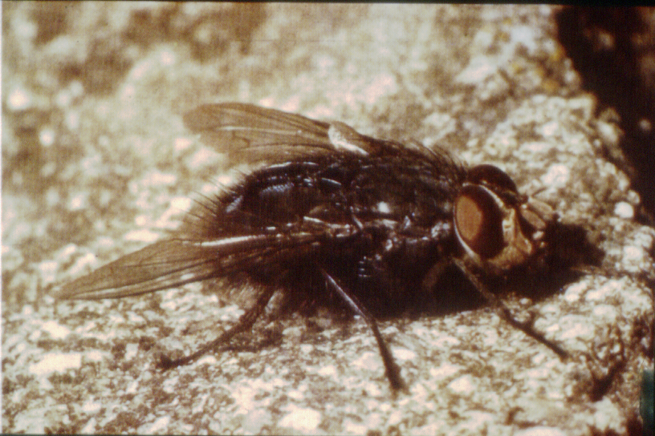
Por su atención
Muchas gracias

